Slide 1
La campagne de presse de 1894 contre Paul Robin : la condamnation unanime d’une expérimentation pédagogique ?
Fabien Groeninger, Maître de conférences, Université de Montpellier,

Slide 2
Introduction
Paul Robin
Un théoricien de l’éducation intégrale
L’expérience de Cempuis (1880-1894)
Des attaques régulières contre l'expérimentation
La campagne de presse de 1894 contre Paul Robin peut-elle être analysée comme une condamnation unanime de son expérimentation pédagogique ?

Slide 3
1. « La porcherie de Cempuis » (C. Demeulenaere-Douyère)
La moralité de son projet d’éducation intégrale
Une expérimentation pédagogique critiquée
Son profil politique

Slide 4
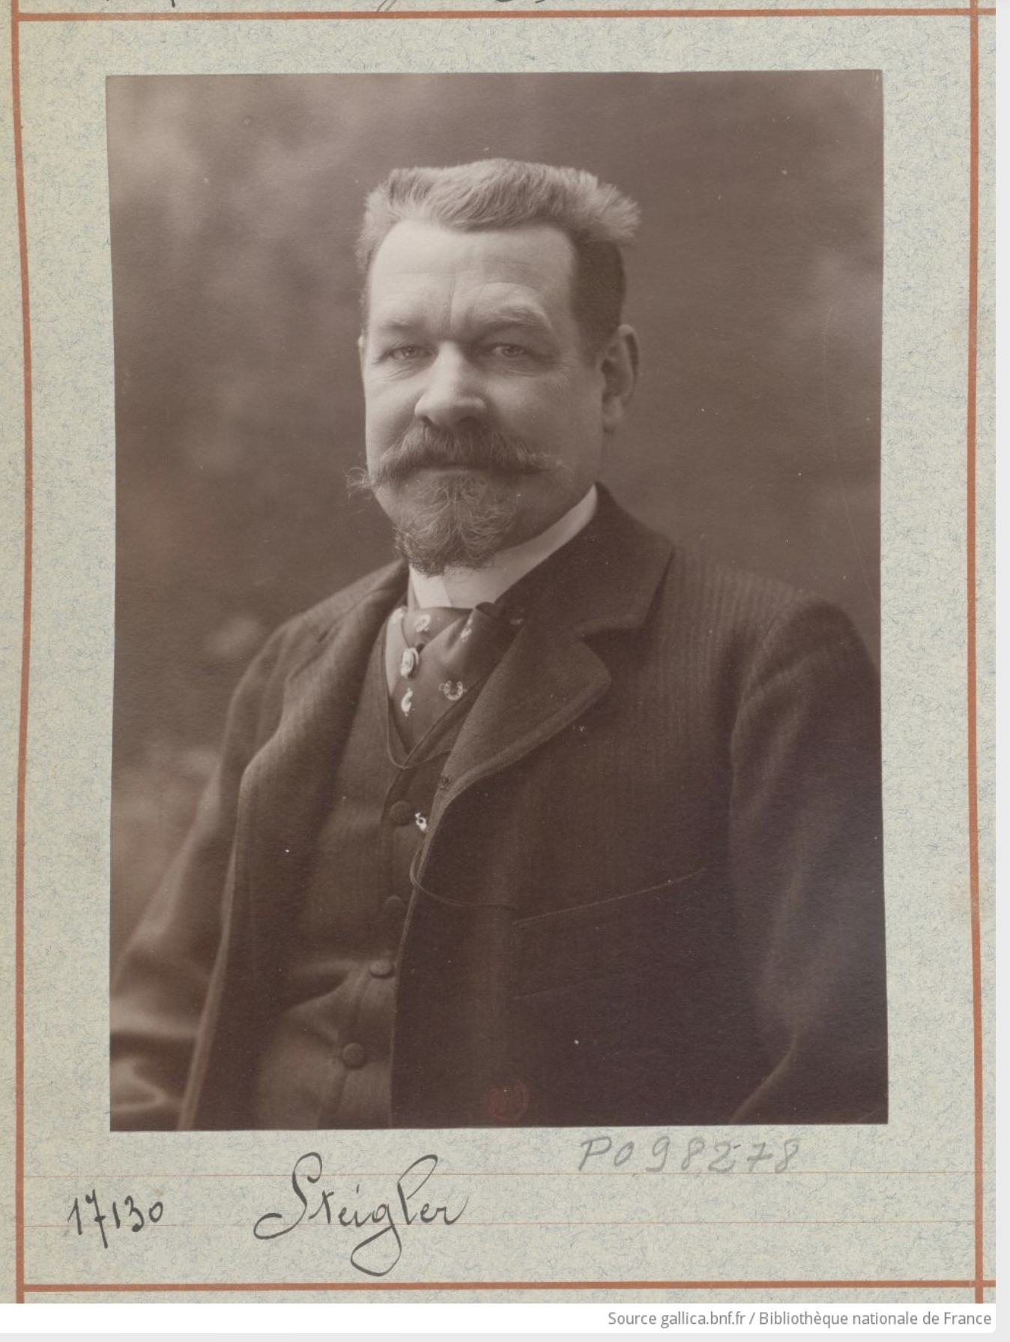
2. L’enquête de Gaston Stiegler, reporter du Matin et de l’Echo de Paris
“L’école bisexuée de Cempuis ”, L’Echo de Paris, 25 août 1894
“L’Ecole de Cempuis”, L’Echo de Paris, L’Echo de Paris, 26 août 1894
”A l’orphelinat de Cempuis”, L’Echo de Paris, 31 août 1894

Slide 5
3. Plusieurs modèles d’éducation intégrale chez les catholiques
Dans le contexte de l’encyclique Rerum novarum (1891)
Une question historiographique
La naissance de la FGSPF (1898) soulève aussi des oppositions

Slide 6
Conclusion
La nécessité de sortir de toute explication dualiste par une prise en compte des nuances
La question d’une éducation intégrale publique et de la place des établissements expérimentaux
Flux et reflux des innovations pédagogiques

Slide 7
Merci pour votre attention !

